Slide 1
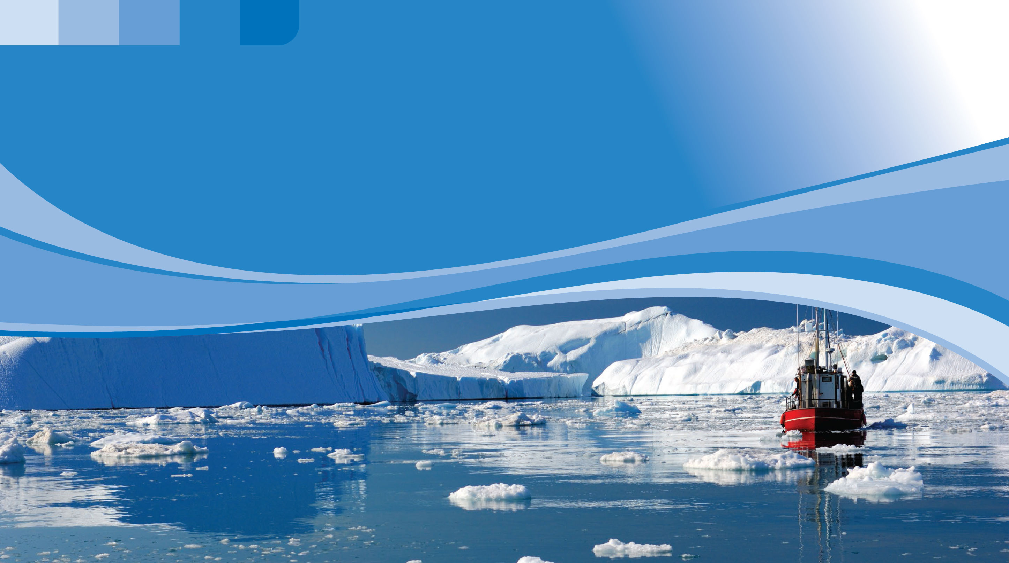
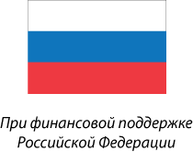
КЛИМАТИЧЕСКАЯ ШКАТУЛКА
Модуль 2
2.3.2.Тесты для оценки усвоения школьниками знаний по вопросам изменения климата
Республика Казахстан
Программа развития ООН
2020

Slide 2
Методика тестирования.
Тестирование можно проводить двумя способами.
Способ 1. Перед началом тестирования всем участникам раздаются бланки с заданиями. Время на выполнение задания корректирует учитель, в зависимости от возраста и подготовки детей. Каждый учащийся подписывает свой бланк. После выполнения задания, дети обмениваются заполненными бланками, учитель выводит на слайде правильные ответы и дополнительно зачитывает их. Ученики отмечают правильные ответы, подсчитывают количество баллов и записывают результат. Учитель и учащиеся знакомятся с результативностью теста.
Способ 2. Перед началом тестирования всем участникам раздаются бланки – пустографки, где проставлены номера заданий. Все задания выводятся на слайде. Ученики проставляют под каждым номером букву, соответствующую правильному ответу (Блок 1) или записывают слова и словосочетания (Блок 2). После выполнения работы, учащиеся обмениваются бланками, и дальнейшая обработка результатов проводится таким же образом, как и в способе 1
Задания разбиты на три темы в соответствии с разделами пособия «Климатическая шкатулка»:
Проблемы изменения климата.
Как изменения климата влияют на природу и человека. Можно ли адаптироваться к неизбежным последствиям?
Как предотвратить опасные изменения климата?
Задания по каждой теме состоят из 2-ух блоков.
Блок 1 – тест. На каждый вопрос теста предлагается на выбор четыре варианта ответа, из которых только один правильный.
Блок 2 - предложения, в которых нужно вставить пропущенные слова (словосочетания) или закончить предложение.
Оценивание результатов можно проводить как после изучения соответствующего раздела, так и после изучения курса полностью.

Slide 3
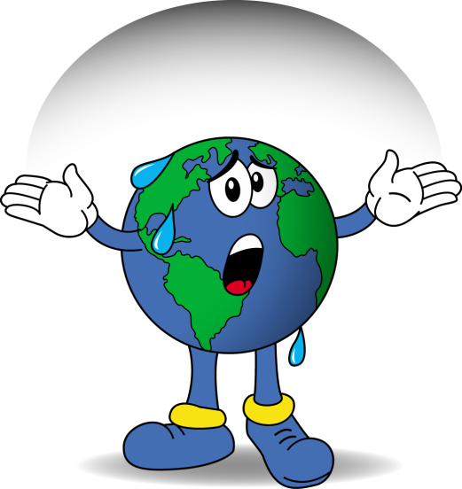
Часть 1. ПРОБЛЕМЫ ИЗМЕНЕНИЯ КЛИМАТА.
| Блок 1.
1. 1. С начала XX века средняя температура на планете:
А - выросла на 0,86ºС;
В - снизилась на 0,86ºС;
С - удвоилась;
D - не изменилась.
1. 4. Когда в Казахстане зима, в какой из перечисленных стран лето?
А - в России;
В - в Ирландии;
С - в Японии;
D - в Австралии.
1. 2. Какой математический знак можно поставить между понятиями «климат» и «погода»?
A - климат = погода;
B - климат > погода;
C - климат < погода;
D - нет верного ответа.
1.5. Определите тип климата: «Есть 4 сезона: зима, весна, лето, осень. Характерны частые и сильные изменения погоды. В Южном полушарии этот климатический пояс практически не затрагивает материки».
А - экваториальный;
В - тропический;
С - субтропический;
D - умеренный.
1. 3. Из-за отдалённости от океанов и большой территории климат Казахстана…
А - резко континентальный;
В - умеренно континентальный;
С - муссонный;
D - средиземноморский.

Slide 4
Часть 1. ПРОБЛЕМЫ ИЗМЕНЕНИЯ КЛИМАТА.
| Блок 1.
1. 6. Как палеоклиматологи узнают о климатических изменениях последних столетий?
А - наблюдают за движением небесных объектов;
В - запускают радиоволны;
С - анализируют раковины морских моллюсков;
D - изучают записи древних климатологов.
1. 9. CO₂ и CH₄ - это…
А - водяной пар;
В - процессы в атмосфере;
С - парниковые газы;
D - природные ископаемые.
1. 7. Периодические колебания температуры могут происходить из-за:
А - колебаний солнечной активности;
В - извержений вулканов;
С - процессов в океанах;
D - всего перечисленного.
1. 10. Доказано, что основная причина возникновения парникового эффекта - это…
А - извержение вулканов;
В - деятельность человека;
С - фотосинтез;
D - дыхание живых организмов.
1. 8. Климат на Земле в прошлом неоднократно менялся. В чём тогда проблема с изменением климата в наше время?
А - изменения происходят слишком быстро;
В - изменения происходят слишком медленно;
С - изменения невозможно отследить;
D - изменений нет, а должны быть.

Slide 5
Часть 1. ПРОБЛЕМЫ ИЗМЕНЕНИЯ КЛИМАТА.
| Блок 2.
Вставьте пропущенное слово (словосочетание) или закончите предложение.
1. Рассуждая о влиянии деятельности человека на окружающую среду, правильнее говорить не «глобальное потепление», а «……………. ……………. …………….» .
2. Основные климатические пояса называются основными, так как ……………. ……………. …………………………. ……………. ……………
3. В прошлом, если климат сильно менялся, особенно в сторону похолодания, живые организмы либо ……………. ……………. , либо ……………. …………….
4. Самое главное климатическое событие произошло 50 млн лет назад: Индия врезалась в Евразию, образовались Гималаи и Антарктида ………………………………………………………….
5. Вулканический ……………………………… оказывает наибольшее влияние на изменение климата местности, где произошло извержение вулкана.
6. Парниковые газы в атмосфере Земли влияют на повышение температуры потому что поглощают земное тепло и мешают ………………………………………………………….
7. К деятельности человека, увеличивающей количество парниковых газов в атмосфере относят: сжигание ……………. ……………. ……………., выбросы от автомобилей и вырубку ……………. ……………. …………….
8. СО₂ поглощается из атмосферы океаном, …………… и ………………...
9. На большинстве территорий Казахстана прослеживается тенденция …………… суточного максимума температуры воздуха.
10. Чем меньше сжигается угля, ……………. ………… и …. …………………………. тем меньше влияние человека на климат.

Slide 6
ЧАСТЬ 2. КАК ИЗМЕНЕНИЯ КЛИМАТА ВЛИЯЮТ НА ПРИРОДУ И ЧЕЛОВЕКА.
МОЖНО ЛИ АДАПТИРОВАТЬСЯ К НЕИЗБЕЖНЫМ ПОСЛЕДСТВИЯМ?
| Блок 1.
2.3. Краткосрочный прогноз погоды достаточно точен. Прогноз погоды на завтра сбывается в…
А - 50% случаев;
В - 77% случаев;
С - 96% случаев;
D - 100% случаев.
2.1. Что из перечисленного является примером адаптации к последствиям изменения климата?
А - перевод часов на летнее время;
В - разгон облаков для авиапарада;
С - изобретение засухоустойчивой кукурузы;
D - смс-рассылка о надвигающейся грозе.
2.4. Что из перечисленного поможет сократить количество опасных погодных аномалий в будущем?
А - строительство метеостанций;
В - увеличение количества спутников;
С - экономия энергии дома и в школе;
D - большое количество денег.
2.2. Опасные погодные явления, которые раньше возникали раз в 1000 дней, сейчас случаются каждые…
А - 10-20 дней;
В - 200-250 дней;
С - 500 дней;
D - 1000 дней, как и раньше.
2.5. Первый национальный парк, созданный в Казахстане - это Баянаульский природный парк, который расположен в…
А - Павлодарской области;
В - Акмолинской области;
С - Алматинской области;
D - Южно-Казахстанской области.

Slide 7
ЧАСТЬ 2. КАК ИЗМЕНЕНИЯ КЛИМАТА ВЛИЯЮТ НА ПРИРОДУ И ЧЕЛОВЕКА.
МОЖНО ЛИ АДАПТИРОВАТЬСЯ К НЕИЗБЕЖНЫМ ПОСЛЕДСТВИЯМ?
| Блок 1.
2.8. Одна из основных экологических задач - это сохранение запасов…
А - денежных средств;
В - пищи;
С - транспортных средств;
D - питьевой пресной воды.
2.6. В Аксу-Жабаглинском природном заповеднике охраняется редкий тюльпан, который является прародителем почти всех тюльпанов на Земле. Как он называется?
А - тюльпан-прародитель;
В - тюльпан Грейга;
С - тюльпан обыкновенный;
D - тюльпан-титан.
2.9. Сколько человек в мире уже не имеют доступа к чистой питьевой воде?
А - у всех есть доступ;
В - 100 млн человек;
С - 500 млн человек;
D - 800 млн человек.
2.7. Из-за глобального изменения климата деревья в горах Южной Америки:
А - перемещаются вверх по склону к более прохладному воздуху;
В - спускаются вниз к источникам воды;
С - растут выше в поисках солнечного света;
D - всё перечисленное.
2.10. Что из перечисленного поможет сохранению водных ресурсов?
А - выключать воду, пока чистишь зубы;
В - пользоваться душем вместо того, чтобы принимать ванну;
С - загружать полный барабан стиральной машины при стирке;
D - всё перечисленное.

Slide 8
ЧАСТЬ 2. КАК ИЗМЕНЕНИЯ КЛИМАТА ВЛИЯЮТ НА ПРИРОДУ И ЧЕЛОВЕКА.
МОЖНО ЛИ АДАПТИРОВАТЬСЯ К НЕИЗБЕЖНЫМ ПОСЛЕДСТВИЯМ?
2.13. За последние 35 лет площадь льдов в Северном Ледовитом океане и его морях…
А - сократилась на 15-20%;
В - сократилась на 5-10%;
С - увеличилась на 15-20%;
D - увеличилась на 5-10%.
| Блок 1.
2.11. На сколько повысился уровень Мирового океана за XX век?
А - на 1 сантиметр;
В - на 10 сантиметров;
С - на 17 сантиметров;
D - не изменился.
2.14. Каковы основные причины того, что температура воздуха в центре города выше, чем температура в пригороде?
А - тепло от людей и тепло от зданий;
В - застой выбросов от автомобилей и тепло от зданий;
С - тепло от автомобилей и тепло от людей;
D - отсутствие ветра и тепло от зданий.
2.12. Какая из стран пострадает больше всего, если уровень океана поднимется ещё на 50 см?
А - Казахстан;
В - Нидерланды;
С - Швейцария;
D - Монголия.
2.15. К какой группе стран по уровню развития относится Казахстан?
А - развивающиеся страны;
В - страны с быстрорастущей экономикой;
С - страны с переходной экономикой;
D - наименее развитые страны.

Slide 9
ЧАСТЬ 2. КАК ИЗМЕНЕНИЯ КЛИМАТА ВЛИЯЮТ НА ПРИРОДУ И ЧЕЛОВЕКА.
МОЖНО ЛИ АДАПТИРОВАТЬСЯ К НЕИЗБЕЖНЫМ ПОСЛЕДСТВИЯМ?
| Блок 2.
Вставьте пропущенное слово (словосочетание) или закончите предложение.
Вместе с ростом температуры, всё на планете выходит из равновесия:
тают ……………..………, повышается уровень ……………..………,
погода становится ……………..……….
2. В Казахстане за последние годы ……………..……… частота и количество опасных природных явлений, таких, как грозы и ураганы.
3. Биологическое разнообразие важно сохранить, потому что оно создаёт ……………..……… для ……………..……… ……………..………
4. В Казахстане имеются 4 экологические системы: леса, ……………..………, пустыни, ……………..……….
5. Национальные парки создают для разведения ……………..………. животных и растений, которых потом переселяют на охраняемую территорию.
6. Озеро ……………..………. - пока единственное озеро Казахстана, которое вошло в состав международной организации «Живые озёра».
7. Масштабные ……………..………., возникающие из-за экстремальной жары, часто становятся причиной гибели лесов.
8. Важнейшее для климата свойство лесов: лес поглощает ……………..………. из атмосферы и обогащает её ……………..………..

Slide 10
ЧАСТЬ 2. КАК ИЗМЕНЕНИЯ КЛИМАТА ВЛИЯЮТ НА ПРИРОДУ И ЧЕЛОВЕКА.
МОЖНО ЛИ АДАПТИРОВАТЬСЯ К НЕИЗБЕЖНЫМ ПОСЛЕДСТВИЯМ?
| Блок 2.
Вставьте пропущенное слово (словосочетание) или закончите предложение.
9. Из-за меняющегося климата особенно пострадают от недостатка воды Средиземноморские страны, Запад США, южные районы ……………..………., Северо-Восток ……………..………..
10. Уровень Мирового океана повышается из-за таяния ……………..………. и термического ……………..………. ……………..………. .
11. В Арктике изменения климата ощущаются ……………..……….., чем в среднем на Земле.
12. В результате изменений климата периоды экстремальной жаркой погоды в городах будут более частыми, ……………..……….. и ……………..………..
13. Вклад страны в глобальные выбросы парниковых газов называется «……………..……….» страны.
14. Вклад жителей развитых стран в глобальные выбросы парниковых газов ……………..……….., чем развивающихся стран.
15. Особенно сильно от изменений климата страдают прибрежные, арктические, горные и ……………..……….. регионы планеты.

Slide 11
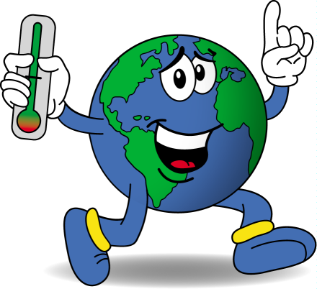
ЧАСТЬ 3. КАК ПРЕДОТВРАТИТЬ ОПАСНЫЕ ИЗМЕНЕНИЯ КЛИМАТА?
| Блок 1.
3.3. Укажите альтернативный источник энергии.
А - плутоний;
В - биомасса;
С - торф;
D - уголь.
3.1. Как человечество может снизить количество парниковых газов в атмосфере?
А - перейти на «зелёные» источники энергии;
В - сократить ежедневное потребление энергии;
С - высадить новые деревья и растения;
D - всё перечисленное.
3.4. Почему тепловые электростанции неэкологичны?
А - они работают на ископаемом топливе;
В - они выбрасывают в атмосферу загрязняющие вещества;
С - они увеличивают количество парниковых газов в атмосфере;
D - всё перечисленное.
3.2. Каким источником энергии является энергия Солнца?
А - возобновляемым;
В - невозобновляемым;
С - традиционным;
D - базовым.
3.5. В чём главный недостаток атомных электростанций?
А - занимают слишком много места;
В - существенно увеличивают количество парниковых газов в атмосфере;
С - образуют радиоактивные отходы;
D - лишают работы шахтёров.

Slide 12
ЧАСТЬ 3. КАК ПРЕДОТВРАТИТЬ ОПАСНЫЕ ИЗМЕНЕНИЯ КЛИМАТА?
| Блок 1.
3.6. Какая страна является мировым лидером в области солнечной энергетики?
А - Египет;
В - Германия;
С - США;
D - Казахстан.
3.9. Где построена первая в Казахстане ветровая электрическая станция?
А - в Нур-Султане;
В - в Алматинской области;
С - в Акмолинской области;
D - в Карагандинской области.
3.7. Почему все страны мира до сих пор не перешли на энергию Солнца? Солнечные панели…
А - дорого производить и сложно утилизировать;
В - выбрасывают загрязняющие вещества в атмосферу;
С - вредят экологии;
D - увеличивают парниковый эффект.
3.10. Главный недостаток этой электростанции - нарушение естественной жизни реки. Это…
А - геотермальная электростанция;
В - гидроэлектростанция;
С - волновая электростанция;
D - приливная электростанция.
3.8. В Казахстане государство поддерживает компании, использующие возобновляемые источники энергии, с помощью…
А - бесплатных экскурсий в страны-лидеры в отрасли;
В - освобождения от пошлин и выдачи грантов;
С - помощи в поиске и найме высококвалифицированных сотрудников;
D - всё перечисленное.

Slide 13
ЧАСТЬ 3. КАК ПРЕДОТВРАТИТЬ ОПАСНЫЕ ИЗМЕНЕНИЯ КЛИМАТА?
| Блок 1.
3.13. Транспорт, выбрасывающий наименьшее количество парниковых газов в атмосферу:
А - морской;
В - воздушный;
С - железнодорожный;
D - автомобильный.
3.11. Где имеет смысл строить геотермальные электростанции?
А - на побережье океана;
В - в устье реки;
С - в районе вулканической активности;
D - около крупного города.
3.14. Укажите виды энергоэффективных домов.
А - активные и пассивные;
В - сложные и простые;
С - дорогие и дешёвые;
D - крепкие и хрупкие.
3.12. Энергоэффективность - это…
А - соотношение между затрачиваемой энергией и полезным результатом;
В - соотношение между стоимостью и количеством энергии;
С - меры, направленные на экономию энергии;
D - ничего из перечисленного.
3.15. Укажите продукт с наибольшим углеродным следом.
А - пластиковый пакет;
В - мороженое;
С - пара джинсов;
D - бутылка с водой.

Slide 14
ЧАСТЬ 3. КАК ПРЕДОТВРАТИТЬ ОПАСНЫЕ ИЗМЕНЕНИЯ КЛИМАТА?
| Блок 2.
Вставьте пропущенное слово (словосочетание) или закончите предложение.
Всё, что создано в мире - природой или человеком - создаётся при помощи ……………………….
Ископаемое топливо - это ………………………., ………………………., ………………………. и ………………………..
Солнечный свет, ветер, текущая вода, приливы-отливы, тепло Земли - это возобновляемые источники энергии, потому что они ………………………...
На сегодняшний день около ………………………... мирового производства электрической энергии обеспечивается возобновляемыми источниками.
Солнечные коллекторы можно использовать для отопления жилья и ……………………….
Солнечная электростанция Солана в США продолжает вырабатывать энергию даже после захода Солнца благодаря ………………………..
Современные ветровые установки («ветряки») устроены по аналогии с известными с древнейших времён ………………………..

Slide 15
ЧАСТЬ 3. КАК ПРЕДОТВРАТИТЬ ОПАСНЫЕ ИЗМЕНЕНИЯ КЛИМАТА?
| Блок 2.
Вставьте пропущенное слово (словосочетание) или закончите предложение.
8. Принцип работы гидроэлектростанции: речной поток вращает вертушку, и …………………………. преобразуется в электрическую.
9. Стоимость выработки электричества на гидроэлектростанции вдвое …………………………. по сравнению с тепловой электростанцией.
10. Геотермальные станции обеспечивают четверть всей потребляемой электроэнергии на Филиппинах и в …………………………. .
В …………………………. биотопливо получают из сахарного тростника, а в Австралии - из …………………………. скорлупы.
Если каждый день добираться до школы на велосипеде вместо автомобиля, то можно …………………………. личные выбросы парниковых газов на 1 тонну в год.
……………………………….. - это энергоэффективный дом, которым пользовались казахи во времена широкого распространения кочевого образа жизни.
Углеродный след яблока из своего сада, съеденного под деревом, на котором оно выросло, составляет …… грамм СО₂ .
Энергоэффективные электроприборы помечаются значками ……………………… .

Slide 16
ОТВЕТЫ
ЧАСТЬ 1. ПРОБЛЕМЫ ИЗМЕНЕНИЯ КЛИМАТА.
| Блок 1.
Номер вопроса | Ответ | Ответ
1.1. | выросла на 0,86ºС | A
1.2. | климат > погода | B
1.3. | резко континентальный | A
1.4. | в Австралии | D
1.5. | умеренный | D
1.6. | анализируют раковины морских моллюсков | C
1.7. | всего перечисленного | D
1.8. | изменения происходят слишком быстро | A
1.9. | парниковые газы | С
1.10. | деятельность человека | B

Slide 17
ОТВЕТЫ
ЧАСТЬ 1. ПРОБЛЕМЫ ИЗМЕНЕНИЯ КЛИМАТА.
| Блок 2.
Рассуждая о влиянии деятельности человека на окружающую среду, правильнее говорить не «глобальное потепление», а «изменение климата».
Основные климатические пояса называются основными, так как в них круглый год не меняются воздушные массы.
В прошлом, если климат сильно менялся, особенно в сторону похолодания, живые организмы либо вымирали, либо адаптировались.
Самое главное климатическое событие произошло 50 млн лет назад: Индия врезалась в Евразию, образовались Гималаи и Антарктида переместилась на Южный полюс.
Вулканический пепел оказывает наибольшее влияние на изменение климата местности, где произошло извержение вулкана.
Парниковые газы в атмосфере Земли влияют на повышение температуры потому что поглощают земное тепло и мешают его отражению от поверхности планеты.
К деятельности человека, увеличивающей количество парниковых газов в атмосфере относят: сжигание ископаемого топлива, выбросы от автомобилей и вырубку лесов.
СО₂ поглощается из атмосферы океаном, лесами и почвой.
На большинстве территорий Казахстана прослеживается тенденция увеличения суточного максимума температуры воздуха.
Чем меньше сжигается угля, природного газа и нефтепродуктов, тем меньше влияние человека на климат.

Slide 18
ЧАСТЬ 2. КАК ИЗМЕНЕНИЯ КЛИМАТА ВЛИЯЮТ НА ПРИРОДУ И ЧЕЛОВЕКА.
МОЖНО ЛИ АДАПТИРОВАТЬСЯ К НЕИЗБЕЖНЫМ ПОСЛЕДСТВИЯМ?
| Блок 1.
ОТВЕТЫ
Номер вопроса | Ответ | Ответ
2.1. | изобретение засухоустойчивой кукурузы | C
2.2. | 200-250 дней | B
2.3. | 96% случаев | C
2.4. | экономия энергии дома и в школе | C
2.5. | Павлодарской области | A
2.6. | тюльпан Грейга | B
2.7. | перемещаются вверх по склону к более прохладному воздуху | A
2.8. | питьевой пресной воды | D
2.9. | 800 млн человек | D
2.10. | всё перечисленное | D
2.11. | на 17 сантиметров | C
2.12. | Нидерланды | B
2.13. | сократилась на 15-20% | A
2.14. | застой выбросов от автомобилей и тепло от зданий | B
2.15 | страны с переходной экономикой | C

Slide 19
ЧАСТЬ 2. КАК ИЗМЕНЕНИЯ КЛИМАТА ВЛИЯЮТ НА ПРИРОДУ И ЧЕЛОВЕКА.
МОЖНО ЛИ АДАПТИРОВАТЬСЯ К НЕИЗБЕЖНЫМ ПОСЛЕДСТВИЯМ?
ОТВЕТЫ
| Блок 2.
Вместе с ростом температуры, всё на планете выходит из равновесия: тают ледники, повышается уровень Мирового океана, погода становится экстремальной.
В Казахстане за последние годы увеличилась частота и количество опасных природных явлений, таких, как грозы и ураганы.
Биологическое разнообразие важно сохранить, потому что оно создаёт среду обитания для всех живых существ.
В Казахстане имеются 4 экологические системы: леса, степи, пустыни, горы.
Национальные парки создают для разведения редких животных и растений, которых потом переселяют на охраняемую территорию.
Озеро Тениз - пока единственное озеро Казахстана, которое вошло в состав международной организации «Живые озёра»..
Масштабные пожары, возникающие из-за экстремальной жары, часто становятся причиной гибели лесов.
Важнейшее для климата свойство лесов: лес поглощает углекислый газ из атмосферы и обогащает её кислородом.

Slide 20
ЧАСТЬ 2. КАК ИЗМЕНЕНИЯ КЛИМАТА ВЛИЯЮТ НА ПРИРОДУ И ЧЕЛОВЕКА.
МОЖНО ЛИ АДАПТИРОВАТЬСЯ К НЕИЗБЕЖНЫМ ПОСЛЕДСТВИЯМ?
ОТВЕТЫ
| Блок 2.
Из-за меняющегося климата особенно пострадают от недостатка воды Средиземноморские страны, Запад США, южные районы Африки Северо-Восток Бразилии.
Уровень Мирового океана повышается из-за таяния ледников и термического расширения воды.
В Арктике изменения климата ощущаются гораздо сильнее, чем в среднем на Земле.
В результате изменений климата периоды экстремальной жаркой погоды в городах будут более частыми, интенсивными и длительными.
Вклад страны в глобальные выбросы парниковых газов называется «углеродным следом» страны.
Вклад жителей развитых стран в глобальные выбросы парниковых газов гораздо больше, чем развивающихся стран.
Особенно сильно от изменений климата страдают прибрежные, арктические, горные и сельскохозяйственные регионы планеты.

Slide 21
ЧАСТЬ 3. КАК ПРЕДОТВРАТИТЬ ОПАСНЫЕ ИЗМЕНЕНИЯ КЛИМАТА?
ОТВЕТЫ
| Блок 1.
Номер вопроса | Ответ | Ответ
3.1. | всё перечисленное | D
3.2. | возобновляемым | A
3.3. | биомасса | В
3.4. | всё перечисленное | D
3.5. | образуют радиоактивные отходы | C
3.6. | Германия | В
3.7. | дорого производить и сложно утилизировать | А
3.8. | освобождения от пошлин и выдачи грантов | B
3.9. | в Акмолинской области | C
3.10. | гидроэлектростанция | B
3.11. | в районе вулканической активности | C
3.12. | соотношение между затрачиваемой энергией и полезным результатом | A
3.13. | железнодорожный | C
3.14. | активные и пассивные | A
3.15 | пара джинсов | C

Slide 22
ЧАСТЬ 3. КАК ПРЕДОТВРАТИТЬ ОПАСНЫЕ ИЗМЕНЕНИЯ КЛИМАТА?
ОТВЕТЫ
| Блок 2.
Всё, что создано в мире - природой или человеком - создаётся при помощи энергии.
Ископаемое топливо - это уголь, нефть, природный газ и торф.
Солнечный свет, ветер, текущая вода, приливы-отливы, тепло Земли - это возобновляемые источники энергии, потому что они неисчерпаемы.
На сегодняшний день около одной пятой / 20% мирового производства электрической энергии обеспечивается возобновляемыми источниками.
Солнечные коллекторы можно использовать для отопления жилья и нагрева воды
Солнечная электростанция Солана в США продолжает вырабатывать энергию даже после захода Солнца благодаря резервуарам для хранения тепла.
Современные ветровые установки («ветряки») устроены по аналогии с известными с древнейших времён ветряными мельницами.
Принцип работы гидроэлектростанции: речной поток вращает вертушку, и энергия вращения преобразуется в электрическую.

Slide 23
ЧАСТЬ 3. КАК ПРЕДОТВРАТИТЬ ОПАСНЫЕ ИЗМЕНЕНИЯ КЛИМАТА?
ОТВЕТЫ
| Блок 2.
Стоимость выработки электричества на гидроэлектростанции вдвое меньше по сравнению с тепловой электростанцией
Геотермальные станции обеспечивают четверть всей потребляемой электроэнергии на Филиппинах и в Исландии.
В Бразилии биотопливо получают из сахарного тростника, а в Австралии - из ореховой скорлупы.
Если каждый день добираться до школы на велосипеде вместо автомобиля, то можно снизить личные выбросы парниковых газов на 1 тонну в год.
Юрта - это энергоэффективный дом, которым пользовались казахи во времена широкого распространения кочевого образа жизни.
Углеродный след яблока из своего сада, съеденного под деревом, на котором оно выросло, составляет 0 грамм СО₂.
Энергоэффективные электроприборы помечаются значками A, A+, A++, A+++.

Slide 24
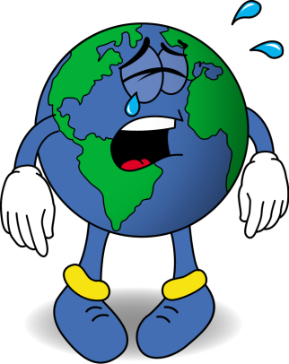
ПОДСЧЕТ РЕЗУЛЬТАТОВ И ИХ ОЦЕНКА
| Проверяется правильность ответов по каждому блоку. Каждый правильный ответ Блока 1 оценивается в 1 балл, каждое правильное предложение Блока 2 оценивается в 2 балла. Баллы за каждый блок суммируются.
 | Количество баллов
Знание школьниками материала | Часть 1. | Часть 2. | Часть 3. | Полный курс (все три части)
Исключительно высокое | 26 – 30 | 39 – 45 | 39 – 45 | 104 - 120
Значительное | 21 – 25 | 31 – 38 | 31 – 38 | 83 - 105
Невысокое | 16 – 20 | 24 – 37 | 24 – 37 | 64 – 82
Неопределимое (в настоящее время) | 11 – 15 | 16 – 23 | 16 – 23 | 43 - 63
Крайне низкое | Ниже 11 | Ниже 16 | Ниже 16 | Ниже 43
Максимальное количество баллов | 30 | 45 | 45 | 120

